Slide 1



0821class
Bill/sean

Slide 2
沿右邊牆走出迷宮
光感輔助轉彎
完成所有路徑
停止在終點
今日任務
https://github.com/billtalkTW/SRCK

Slide 3
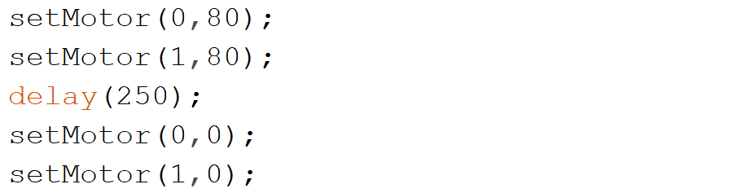
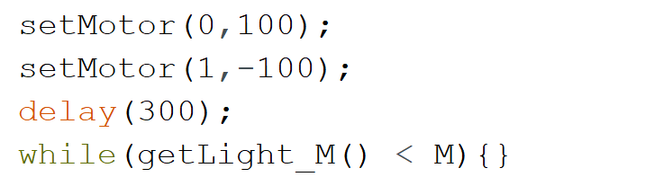
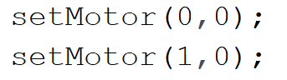
光感輔助轉彎
向前脫離橫向黑線
馬達停止
轉彎一小段固定時間脫離縱向黑線
轉彎直到中間光感遇到黑線
馬達停止
繼續循跡
*若迴轉則將上述「一小段」
時間加長
(switch判斷)
(離開switch)

Slide 4
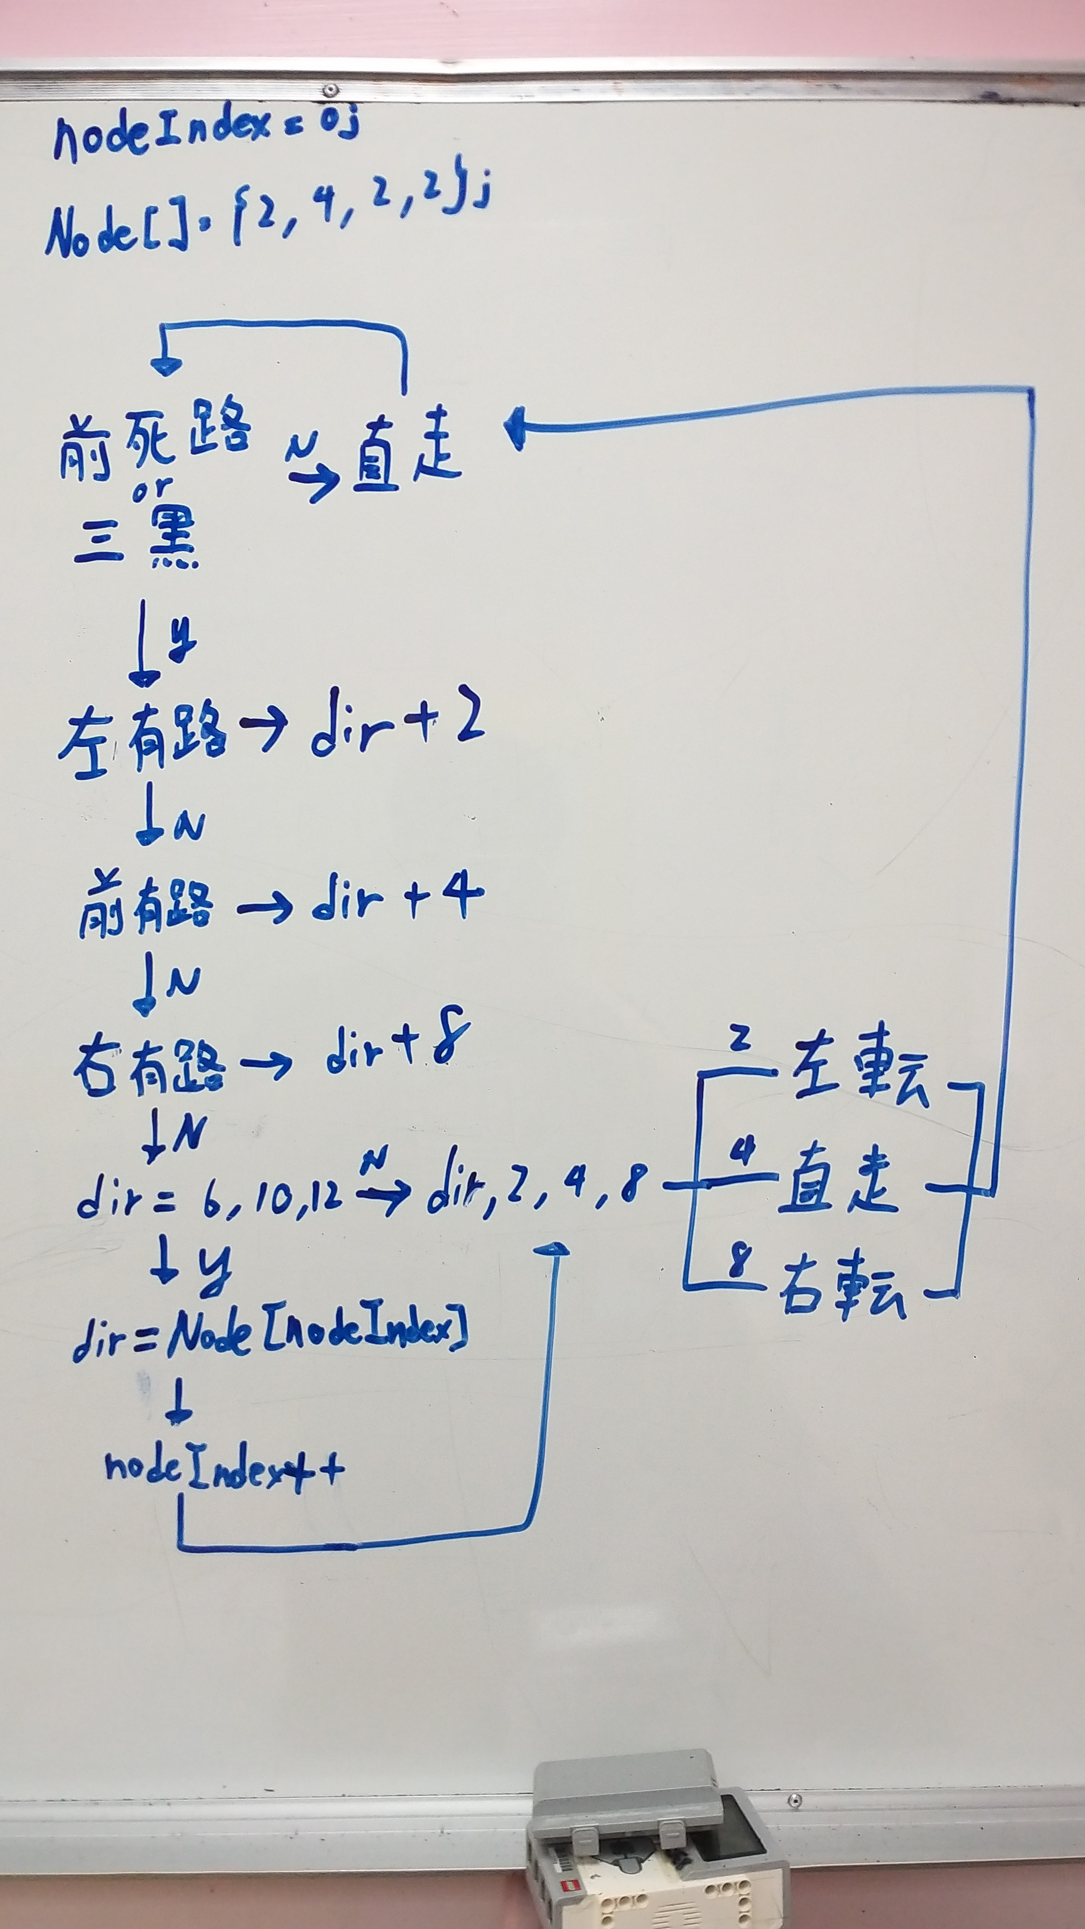
完成所有路徑並停止在終點
將有兩條路徑以上之路口設為節點
以陣列方式設定節點轉彎方向
節點將依照設定之方向而非判斷之方向轉彎
每一節點會經過兩次(去+回)
每一節點須設定兩次轉彎
紀錄總共執行之轉彎判斷數並在終點時停止機器車

Slide 5
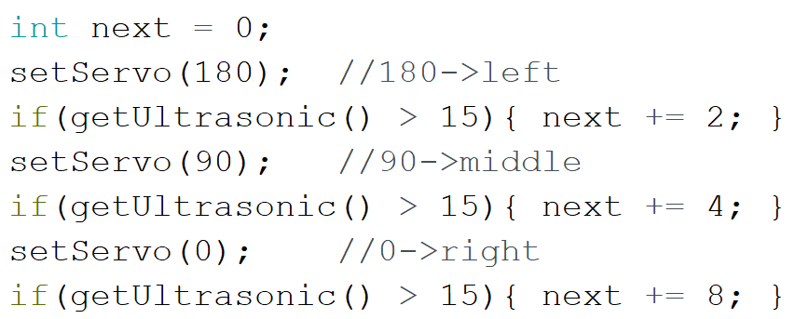
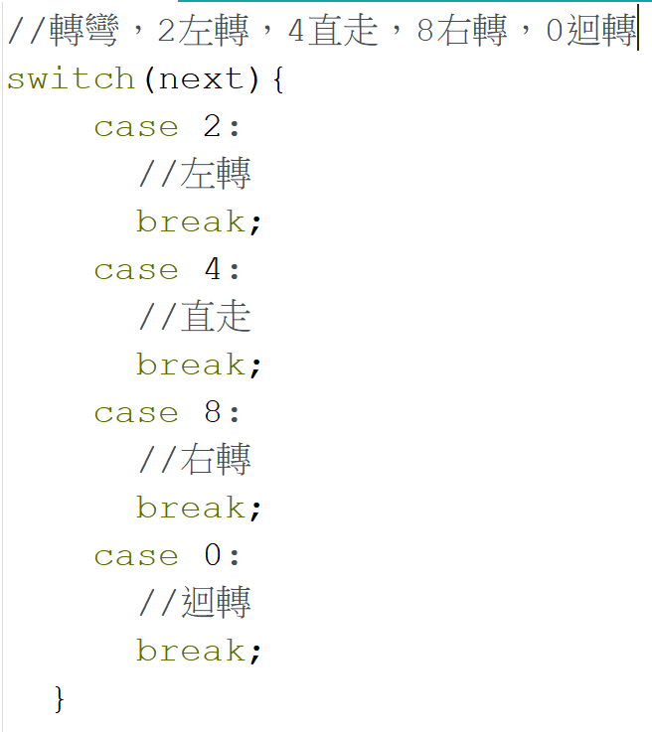
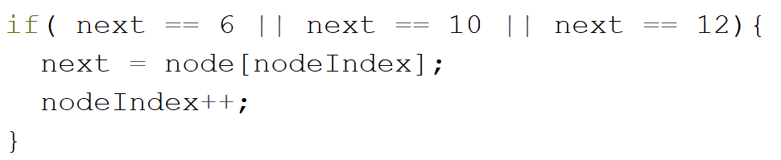

Slide 6
